Slide 1
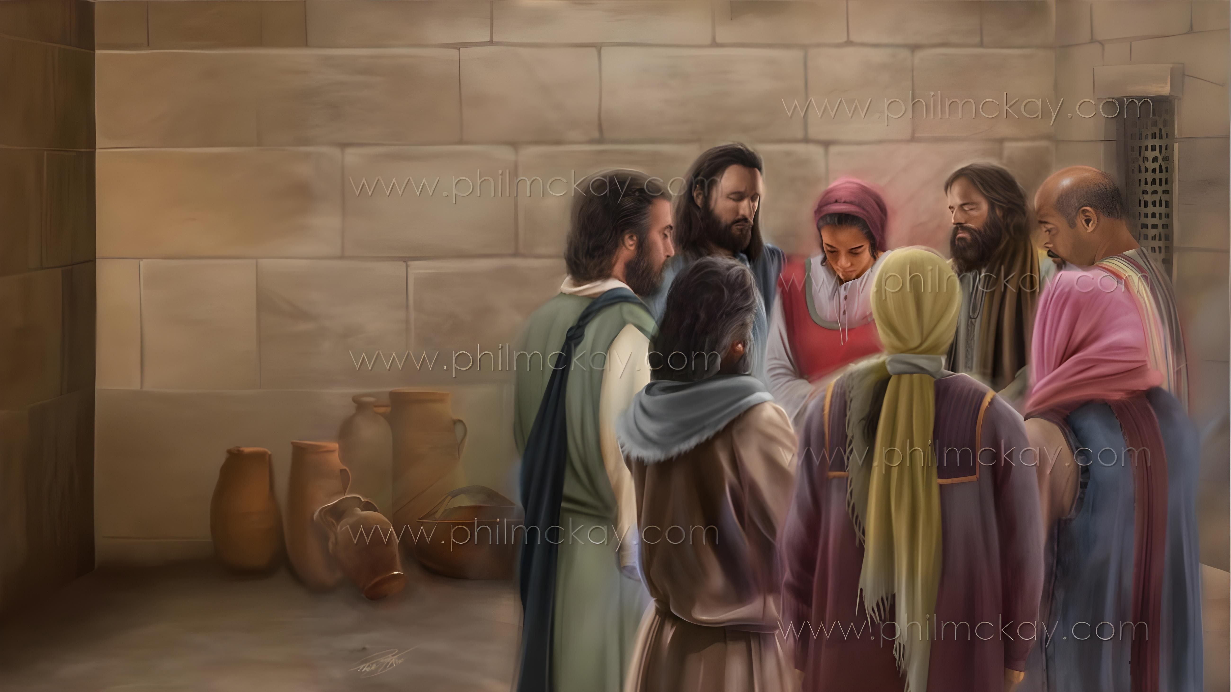
ເຫດຜົນສໍາກັບການຂອບພຣະຄຸນ ແລະ
ການອະທິຖານ
ບົດຮຽນທີ 2 ສໍາລັບສະບາໂຕ10 ມັງກອນ 2026

Slide 2


“ເຮົາແນ່ໃຈວ່າພຣະອົງຜູ້ຊົງຕັ້ງຕົ້ນການດີໄວ້ໃນພວກເຈົ້າແລ້ວ ຈະຊົງກະທໍາໃຫ້ສໍາເລັດ ຈົນເຖິງວັນແຫ່ງພຣະເຢຊູຄຣິດເຈົ້າ”
ຟລປ 1:6

Slide 3

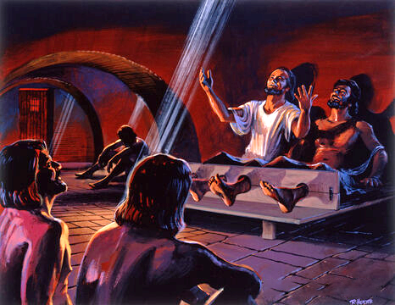
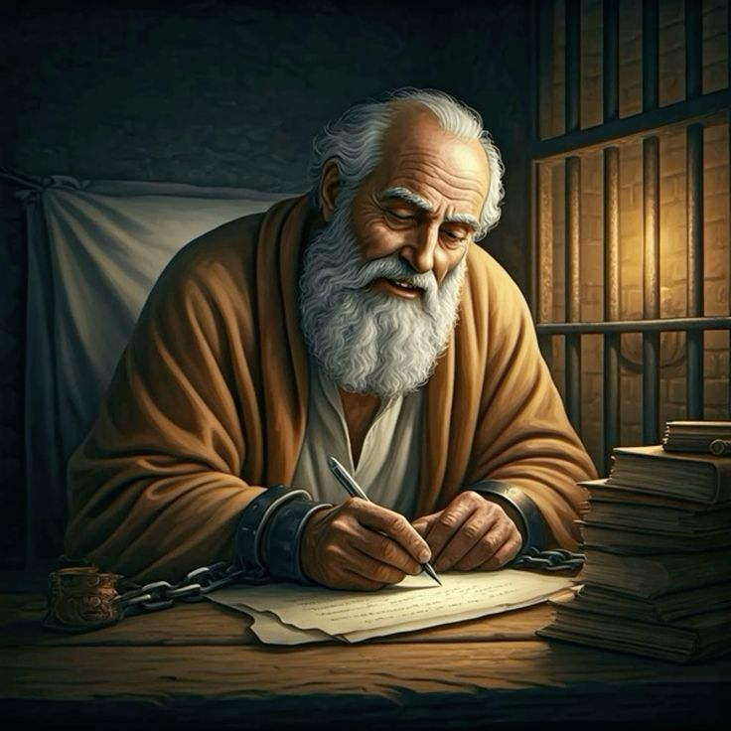







ຊ່ວງເວລານັ້ນບໍ່ແມ່ນເລື່ອງທີ່ງ່າຍສໍາລັບ ອຈ ໂປໂລ. ມັນຈະເປັນເລື່ອງງ່າຍຫລາຍສໍາລັບການທີ່ລາວຈະຍອມແພ້ຕໍ່ຄວາມສິ້ນຫວັງໃນເວລາທີ່ສູນເສຍອິດສະຫລະພາບນັ້ນ
ຢ່າງໃດກໍ່ຕາມ, ດັ່ງທີ່ລາວໄດ້ຮ້ອງບົດເພງສັນຣະເສີນໃນຄຸກຢູ່ທີ່ເມືອງຟິລິບປອຍ, ອຈ ໂປໂລ ຍັງໄດ້ມີເຫດປົນສໍາລັບການທີ່ຈະຂອບພຣະຄຸນພຣະເຈົ້າແລະຖ່າຍທອດເຫດຜົນທີ່ຈະຂອບພຣະຄຸນນີ້ໄປສູ່ພີ່ນ້ອງໃນຄວາມເຊື່ອທີ່ຢູ່ໃນເມືອງ ຟິລິບປອຍ ແລະ ໂກໂລຊາຍ
ການຕິດຄຸກຂອງລາວບໍ່ໄດ້ເຮັດໃຫ້ລາວຢຸດໃນການຕິດຕໍ່ກັບພຣະບິດາ ແລະ ການອະທິຖານເພື່ອຜູ້ອື່ນ.
ເຫດຜົນສໍາລັບການຂອບພຣະຄຸນ ແລະ ການອະທິຖານໃນຈົດໝາຍຫາເມືອງຟິລິບປອຍ:
ເຫດຜົນທີ່ຄວນຈະຂອບພຣະຄຸນ (ຟລປ 1:3-8)
ຄໍາຮ້ອງຂໍໃນການອະທິຖານ (ຟລປ 1:9-11)
ການຂອບພຣະຄຸນ ແລະ ການອະທິຖານໃນເວລາທີ່ທຸກຍາກລໍາບາກ (ຟລປ 1:12-18)
ເຫດຜົນສໍາລັບການຂອບພຣະຄຸນ ແລະ ການອະທິຖານໃນຈົດໝາຍຫາເມືອງໂກໂລຊາຍ:
ເຫດຜົນທີ່ຄວນຈະຂອບພຣະຄຸນ (ກລຊ 1:3-8)
ຄໍາຮ້ອງຂໍໃນການອະທິຖານ (ກລຊ1:9-12)

Slide 4
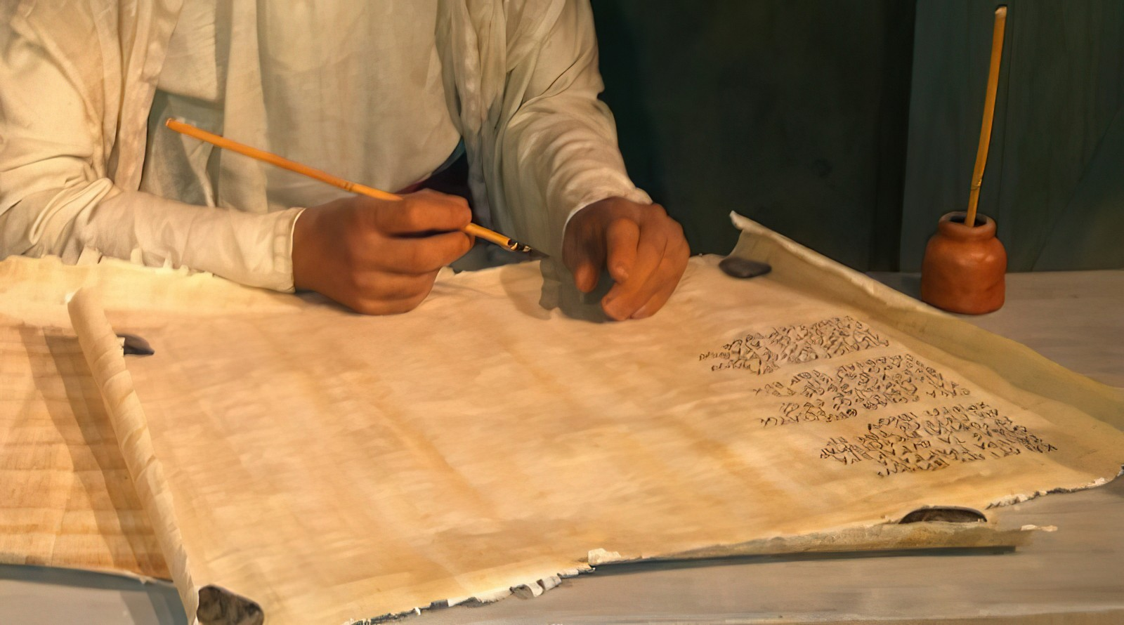
ເຫດຜົນສໍາລັບການຂອບພຣະຄຸນ ແລະ ການອະທິຖານໃນຈົດໝາຍຫາເມືອງຟິລິບປອຍ

Slide 5

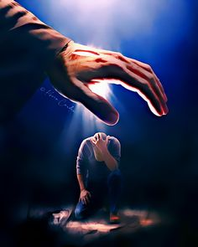
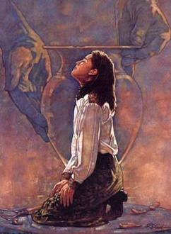
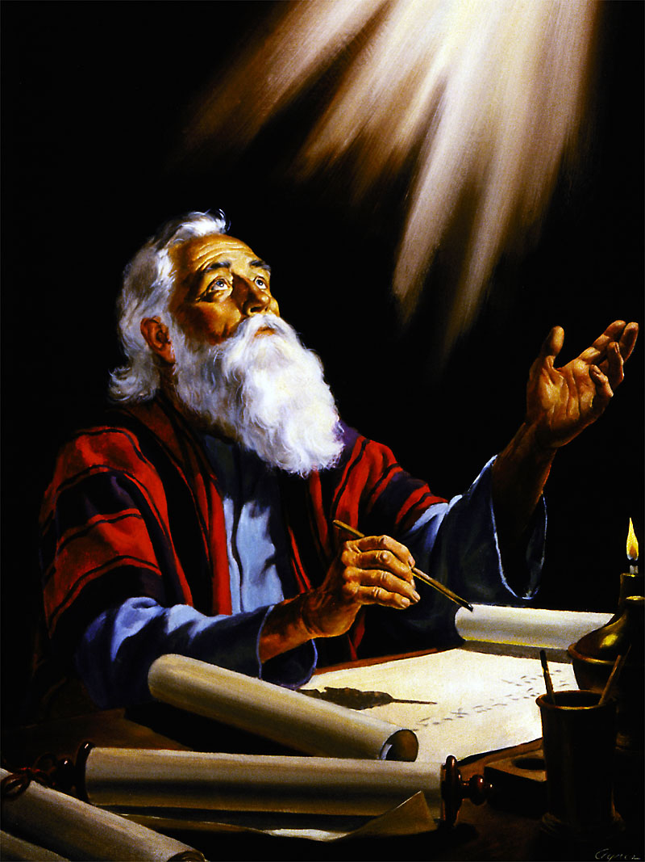
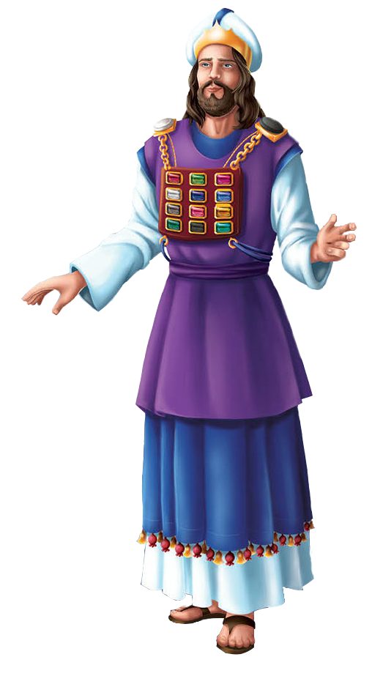
ເຫດຜົນທີ່ຄວນຈະຂອບພຣະຄຸນສະເໝີ
“ເຮົາແນ່ໃຈວ່າພຣະອົງຜູ້ຊົງຕັ້ງຕົ້ນການດີໄວ້ໃນພວກເຈົ້າໄວ້ແລ້ວ ຈະຊົງກະທໍາໃຫ້ສໍາເລັດຈົນເຖິງວັນແຫ່ງພຣະເຢຊູເຈົ້າ” (ຟລປ 1:6)
ອຈ ໂປໂລ ເລີ່ມຕົ້ນຂຽນຈົດໝາຍຂອງລາວໂດຍການຂອບພຣະຄຸນພຣະເຈົ້າສໍາລັບຜູ້ເຊື່ອທີ່ຢູ່ໃນເມືອງຟິລິບປອຍ (ຟລປ. 1:3), ຜູ້ທີ່ລາວຮັກຢ່າງສຸດຊຶ້ງ (ຟລປ. 1:8).
ລາວປຽບດັ່ງມະຫາປະໂລຫິດໄດ້ສວມແຜ່ນປະດັບໄວ້ທີ່ໜ້າເອິກ ໃກ້ກັບຫົວໃຈຂອງລາວ, ເຊິ່ງມີຊື່ຂອງຊົນຊາດອິດສະຣາເອນແກະສະຫລັກໄວ້ເທິງອັນຍະມະນີເມື່ອລາວຢືນຢູ່ຕໍ່ໜ້າພຣະເຈົ້າ, ແລະລາວໄດ້ແບກຮັບສະມາຊິກແຕ່ລະຄົນ “ໄວ້ໃນຫົວໃຈຂອງລາວ” ຕອນທີ່ລາວໄດ້ຢືນຢູ່ຕໍ່ໜ້າພຣະອົງໃນການອະທິຖານເພື່ອພວກພີ່ນ້ອງ (ຟລປ. 1:7).
ຄວາມກະຕັນຍູຂອງລາວ ລວມເຖິງຄວາມຈິງທີ່ຊາວຟິລິບປອຍຍັງຄົງຊື່ສັດຕໍ່ພຣະກິດຕິຄຸນຂອງພຣະເຈົ້ານັ້ນ ເຮັດໃຫ້ພວກເຂົາມີຄວາມສົມບູນຂຶ້ນທຸກມື້. (ຟລປ. 1:5-6).
ເຫດຜົນທີ 3 ສໍາລັບການຂອບພຣະຄຸນແມ່ນການທີ່ຊາວຟິລິບປອຍໄດ້ເຂົ້າຮ່ວມກັບລາວໃນການ “ທີ່ລາວໄດ້ຕິດຄຸກ ແລະ ການປົກປ້ອງ ແລະ ຢືນຄຽງຂ່າວປະເສີດ” (ຟລປ. 1:7).

Slide 6


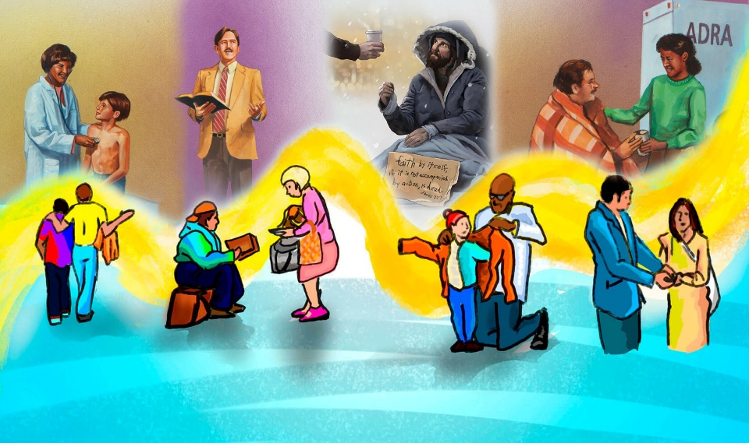
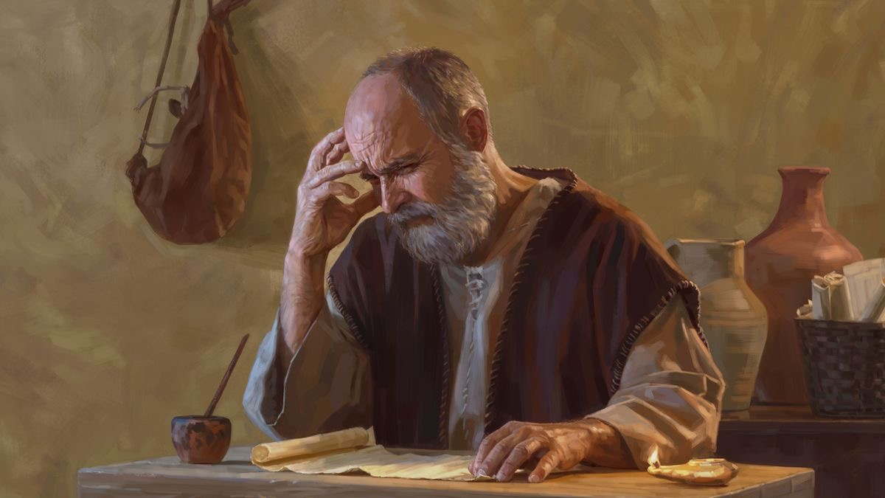
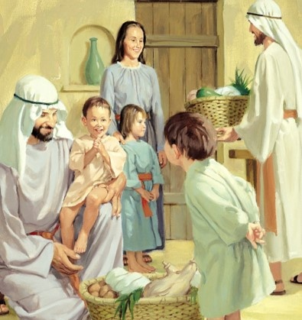
ຄໍາຮ້ອງຂໍໃນການອະທິຖານ
“ເຮົາພາວັນນາອະທິຖານຂໍໃຫ້ຄວາມຮັກຂອງພວກເຈົ້າໃຫຍ່ຂຶ້ນຢູ່ສະເໝີ ຈົນເກີດມີຄວາມຮູ້ອັນແທ້ຈິງ ແລະ ຄວາມເຂົ້າໃຈອັນຄົບຖ້ວນບໍຣິບູນ. ເພື່ອເຈົ້າທັງຫລາຍຈະສັງເກດໄດ້ວ່າ ສິ່ງໃດປະເສີດທີ່ສຸດ ແລະ ເພື່ອພວກເຈົ້າຈະເປັນຄົນບໍຣິສຸດບໍ່ມີທີ່ຕິຕຽນໄດ້ໃນວັນແຫ່ງພຣະຄຣິສ. ຈະໄດ້ເປັນຜູ້ບໍຣິສຸດດ້ວຍຜົນຂອງຄວາມຊອບທໍາ. ເຊິ່ງເກີດຂຶ້ນດ້ວຍພຣະເຢຊູຄຣິດເຈົ້າ ເພື່ອຖວາຍພຣະກຽດ ແລະ ຄໍາຍ້ອງຍໍສັນຣະເສີນແດ່ພຣະເຈົ້າ..” (ຟລປ 1:9-11)
ພວກເຮົາສາມາດພິຈາລະນາຄໍາອະທິຖານຂອງອັກຄະສາວົກໂປໂລດັ່ງ “ເຫດຜົນທີ່ເຊື່ອມໂຍງກັນ” ໄດ້(ຟລປ. 1:9-11):
ຂໍໃຫ້ຄວາມຮັກເຕີບໂຕ
ມັນຈະເຮັດໃຫ້ພວກເຈົ້າມີຄວາມຮູ້ອັນແທ້ຈິງ
ເພື່ອຈະສາມາດແຍກໄດ້ວ່າ ສິ່ງໃດທີ່ປະເສີດທີ່ສຸດ
ເພື່ອພວກເຈົ້າຈະເປັນຄົນບໍຣິສຸດ
ຈະໄດ້ເປັນຜົນຜ່ານພຣະເຢຊູຄຣິສ
ເຊິ່ງເກີດຂຶ້ນໂດຍພຣະເຢຊູຄຣິສເຈົ້າ
ຄວາມຮັກຂອງພວກເຮົາຈະສາມາດ “ເພີ່ມທະວີຂຶ້ນເລື້ອຍໆໄດ້ຢ່າງໃດ”? ເປັນຫຍັງມັນຈຶ່ງມີຄວາມສໍາຄັນຕໍ່ຊີວິດຂອງຄຣິສຕຽນ?

Slide 7
ການຂອບພຣະຄຸນ ແລະ ການອະທິຖານໃນເວລາທີ່ທຸກຍາກລໍາບາກ

Slide 8

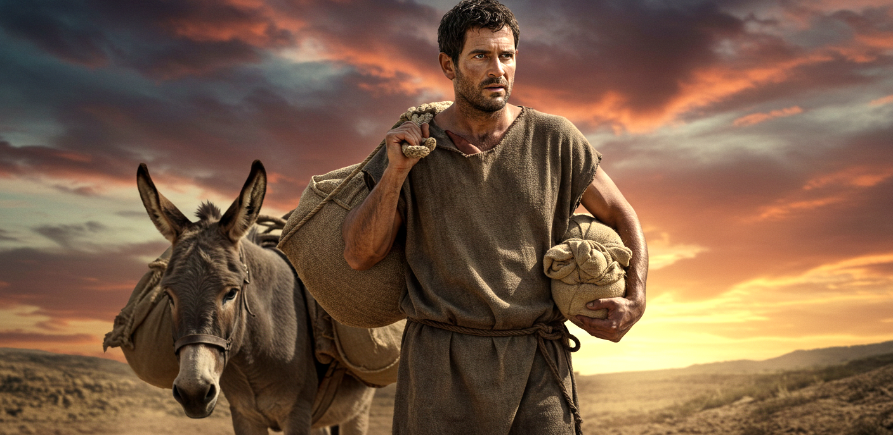
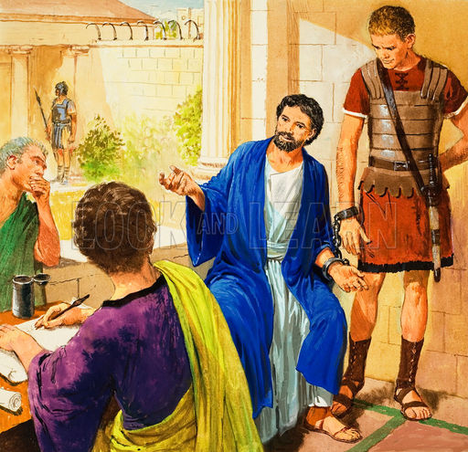
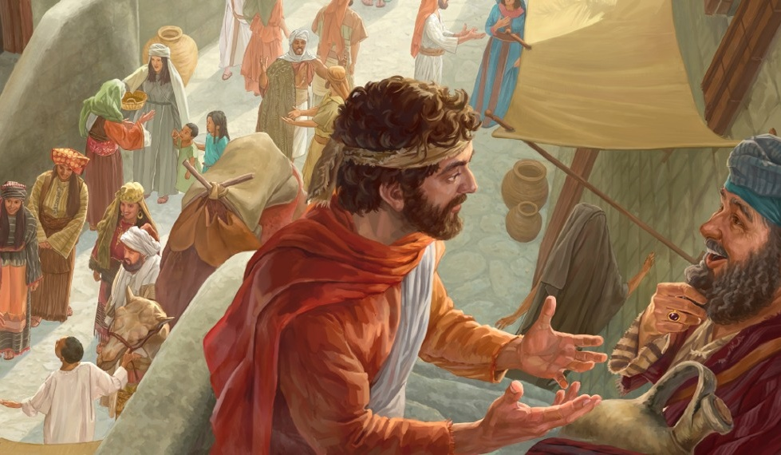
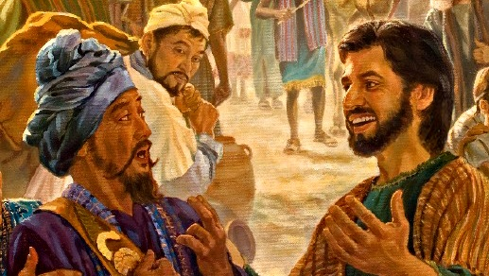
ໂອກາດໃນການປົກປ້ອງຂ່າວປະເສີດ
“ພີ່ນ້ອງທັງຫລາຍຂອງເຮົາເອີຍ, ເຮົາຢາກໃຫ້ພວກເຈົ້າຮູ້ວ່າ ເຫດການທີ່ເກີດຂຶ້ນກັບເຮົານັ້ນ ກໍ່ເພື່ອໃຫ້ຂ່າວປະເສີດແຜ່ອອກໄປ (ຟລປ 1:12)
ເມື່ອຊາວຟິລິບປອຍໄດ້ຮູ້ວ່າ ອຈ ໂປໂລໄດ້ກໍາລັງຕິດຄຸກຢູ່ທີ່ກຸງໂຣມ ພວກເຂົາກໍ່ເສຍໃຈຫລາຍ, ແລະ ພວກເຂົາກໍ່ໄດ້ສົ່ງ ເອປາໂຟດີໂຕ ໄປຊ່ວຍເຫລືອ ອຈ ໂປໂລ (ຟລປ. 4:18).
ແທນທີ່ຈະເສຍໃຈຍ້ອນຕິດຄຸກ, ອຈ ໂປໂລ ໄດ້ຂອບພຣະຄຸນພຣະເຈົ້າສໍາລັບການຕິດຄຸກນັ້ນ. ເປັນຫຍັງຈຶ່ງຂອບພຣະຄຸນ? ຍ້ອນແບບນີ້ເອງ ລາວຈຶ່ງສາມາດປະກາດຂ່າວປະເສີດໃຫ້ກັບຜູ້ຄົນທີ່ລາວບໍ່ສາມາດເຂົ້າເຖິງໄດ້ (ຟລປ. 1:13).
ຫລາຍໄປກວ່ານັ້ນ, ເມື່ອໄດ້ເຫັນຂ່າວຂອງອັກຄະທູດໂປໂລ, ພີ່ນ້ອງທີ່ມີຄວາມເຊື່ອຄົນອື່ນໆໄດ້ຮັບການໜູນໃຈຂຶ້ນ, ແລະໄດ້ເລີ່ມປະກາດຂ່າວປະເສີດທ່າມກາງຄວາມທຸກຍາກລໍາບາກ (ຟລປ. 1:14).
ເຖິງວ່າມີບາງຄົນພະຍາຍາມປະກາດແບບບໍ່ຈິງໃຈເພື່ອຫວັງສ້າງຄວາມເດືອດຮ້ອນໃຫ້ກັບ ອຈ ໂປໂລຫລາຍຂຶ້ນ. ແຕ່ລາວກໍ່ຂອບໃຈພວກເຂົາ ແລະ ມີຄວາມຍິນດີ ແລະ ຄົງຈະມີຄວາມຍິນດີຕໍ່ໄປ (ຟລປ. 1:15-18).

Slide 9
ເຫດຜົນສໍາລັບການຂອບພຣະຄຸນ ແລະ ການອະທິຖານໃນຈົດໝາຍຫາເມືອງໂກໂລຊາຍ

Slide 10


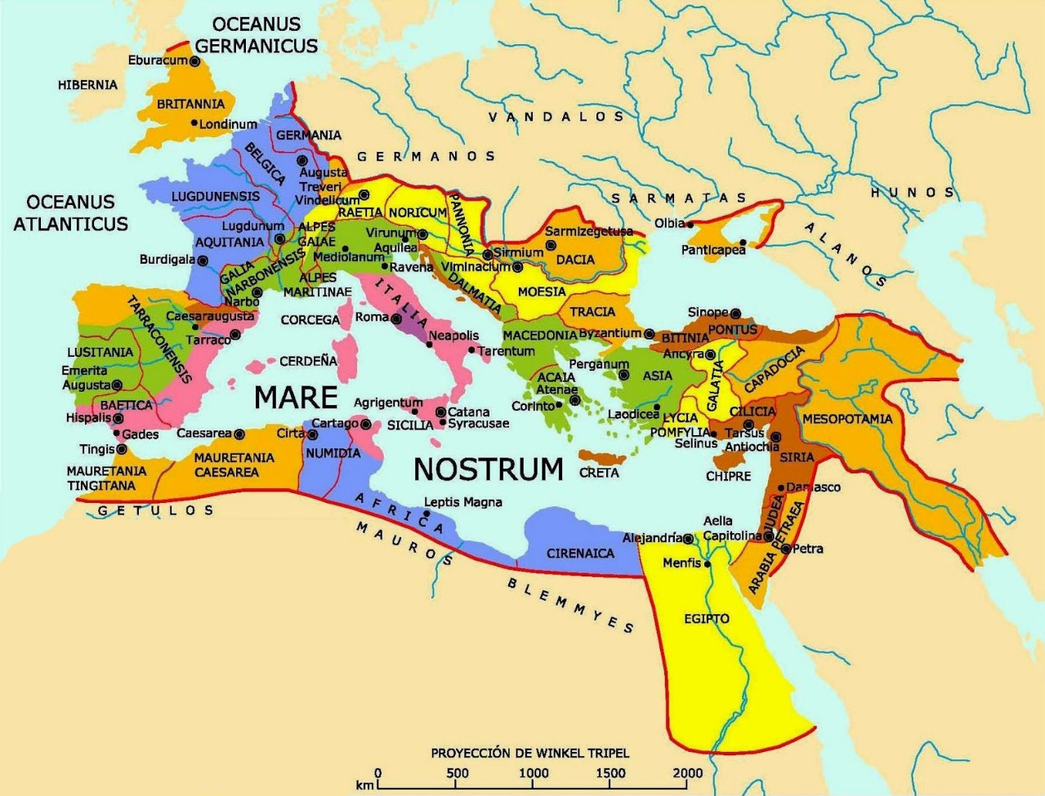
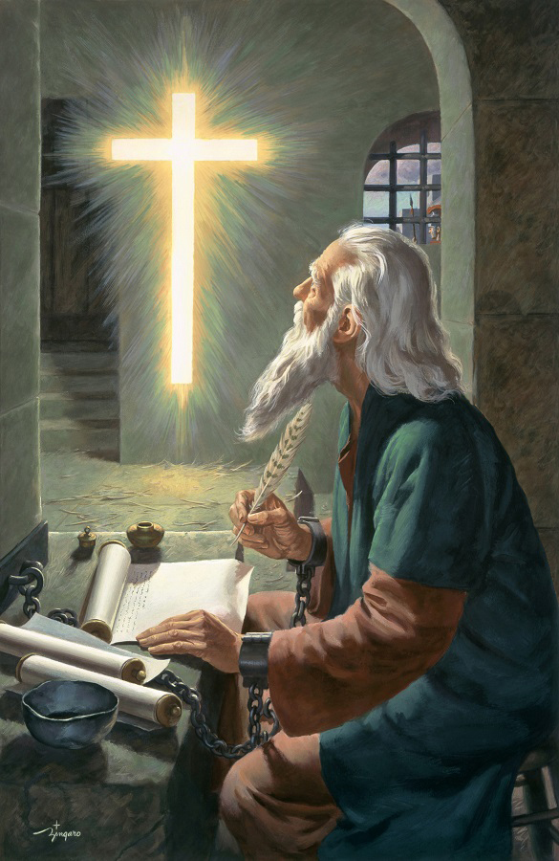

ເຫດຜົນໃນການຂອບພຣະຄຸນ
“ພວກເຮົາກໍໂມທະນາຂອບພຣະຄຸນພຣະເຈົ້າ ພຣະບິດາເຈົ້າຂອງອົງພຣະເຢຊູຄຣິດເຈົ້າຂອງພວກເຮົາຢູ່ສະເໝີ” (ກລຊ 1:3)
ຄືກັນກັບຈົດໝາຍທີ່ສົ່ງໄປເມືອງ ໂກຣິນໂທ (1 ກຣທ 13:13) ອຈ ໂປໂລໄດ້ຂອບພຣະຄຸນພຣະເຈົ້າສໍາລັບທີ່ຊາວໂກໂລຊາຍໄດ້ມີ 3 ສິ່ງນີ້ໃນຖານະເປັນຄຣິສຕຽນ: ຄວາມເຊື່ອ, ຄວາມຫວັງ ແລະ ຄວາມຮັກ (ກລຊ. 1:4-5).
ຄຸນນະທໍາເຫລົ່ານີ້ໄດ້ມີຢູ່ໃນ “ໃນພຣະເຢຊູ”, ແລະມີຜົນຕໍ່ຄວາມສໍາພັນລະຫວ່າງ “ຜູ້ເຊື່ອທັງໝົດ”, ແລະ ໄດ້ຖືກສົ່ງຕໍ່ມາເຖິງພວກເຮົາໂດຍຜ່ານ “ຄວາມຈິງຂອງຂ່າວປະເສີດ”.
ອຈ ໂປໂລ ໄດ້ຢໍ້າວ່າ ຂ່າວປະເສີດບໍ່ໄດ້ຖືກປະກາດໃຫ້ແກ່ສະເພາະຊາວໂກໂລຊາຍເທົ່ານັ້ນ, ແຕ່“ປະກາດໄປທົ່ວໂລກ” (ກລຊ. 1:6)... ໃນໄລຍະເວລາພຽງແຕ່ 30 ປີ!
ພະລັງຂອງພຣະເຈົ້າ, ເຊິ່ງຖ່າຍທອດຜ່ານທາງຂ່າວປະເສີດໂດຍການເຮັດວຽນຂອງພຣະວິນຍານບໍຣິສຸດ, ເຮັດໃຫ້ພຣະຄໍາພີເປັນ “ພຣະຄໍາແຫ່ງຊີວິດ” (ຟລປ. 2:16). ເຊິ່ງໝາຍຄວາມວ່າ, ໂດຍການຍອມຮັບເອົາຂ່າວປະເສີດ, ພວກເຮົາກໍ່ໄດ້ຮັບຊີວິດອັນນິຣັນ “ຊົງຮັກສາໄວ້ສໍາລັບພວກເຈົ້າໃນສະຫວັນ” (Col. 1:5).

Slide 11



ຄໍາຮ້ອງຂໍໃນການອະທິຖານ
“ເພາະເຫດນີ້ ຕັ້ງແຕ່ວັນທີ່ເຮົາໄດ້ຍິນເຖິງເລື່ອງພວກເຈົ້າ ພວກເຮົາຈຶ່ງໄດ້ພາວັນນາອະທິຖານ ເພື່ອພວກເຈົ້າສະເໝີ ພວກເຮົາທູນຂໍພຣະເຈົ້າໂຜດໃຫ້ພວກເຈົ້າມີຄວາມຮອບຮູ້ເຖິງນໍ້າພຣະໄທຂອງພຣະອົງໃນພຣະປັນຍາກັບຄວາມເຂົ້າໃຈທຸກໆຢ່າງ ຊຶ່ງມາຈາກພຣະວິນຍານ” (ກລຊ 1:9)
ຄໍາອະທິຖານຂອງ ອຈ ໂປໂລ ແມ່ນໄດ້ລວມເຖິງສິ່ງດີໆຫລາຍໆຢ່າງເພື່ອຊາວໂກໂລຊາຍ (ກລຊ. 1:9-11):
ຫລາຍຄົນໄດ້ຮັບຄວາມຮູ້ຈາກພຣະເຈົ້າ, ເຊິ່ງຈະເຮັດໃຫ້ພວກເຂົາໄດ້ຮັບຄວາມສະຫລາດ ແລະ ເຂົ້າໃຈທາງດ້ານຈິດວິນຍານ
ໃຊ້ຊີວິດເປັນດັ່ງບຸດຂອງພຣະເຈົ້າໂດຍການສັນຣະເສີນພຣະອົງທຸກເວລາ
ຂໍໃຫ້ພວກເຂົາເກີດຜົນ ແລະ ເຕີບໂຕໂດຍພຣະວິນຍານບໍຣິສຸດ
ຂໍໃຫ້ພວກເຂົາເຂັ້ມແຂງໂດຍພະລັງຂອງພຣະເຈົ້າເພື່ອພວກເຂົາຈະອົດທົນໄດ້
ຄໍາອະທິຖານນີ້ແມ່ນບອກເຖິງ“ການຂອບພຣະຄຸນດ້ວຍໃຈຍິນດີໃຫ້ແກ່ພຣະບິດາ” (ກລຊ. 1:12).
ມີ 4 ຊ່ອງທາງ ເຊິ່ງພຣະເຈົ້າໄດ້ເຮັດເພື່ອໃຫ້ຄໍາອະທິຖານ ຂອງ ອຈ ໂປໂລ ສໍາເລັດເປັນຈິງ ໃນພວກເຮົາ:
ຜ່ານທາງພຣະຄໍາພີ (ພສສ 119:105)
ຜ່ານຈິດວິນຍານແຫ່ງຄໍາພຣະຍາກອນ(ພນມ 19:10), ສໍາແດງຜ່ານທາງປຶ້ມຂອງທ່ານນາງ ເອເລັນ ຈີ ໄວ໌
ໂດຍການຊົງນໍາຂອງພຣະອົງ(ກລຊ. 4:3)
ຜ່ານທາງພຣະວິນຍານບໍຣິສຸດ (ອຊຢ. 30:21)

Slide 12
ຂໍ້ຄິດເພີ່ມເຕີມ
ອັກຄະສາວົກໄດ້ຂອບພຣະຄຸນພຣະເຈົ້າສໍາລັບຫຍັງ ແລະ ໄດ້ອະທິຖານເພື່ອຜູ້ເຊື່ອແນວໃດ?
ການຂອບພຣະຄຸນ
ສໍາລັບຄວາມລອດຂອງພຣະອົງທີ່ມອບໃຫ້ແກ່ຜູ້ເຊື່ອ
ສໍາລັບການຊົງນໍາຂອງພຣະອົງທີ່ມີຕໍ່ພວກເຂົາ
ສໍາລັບພຣະພອນ ແລະ ການຊ່ວຍຂອງພຣະອົງ
ສໍາລັບຈິດວິນຍານທີ່ເຂັ້ມແຂງຂຶ້ນ
ສໍາລັບໂອກາດທີ່ຈະປະກາດຂ່າວປະເສີດໃນທຸກໆສະຖານະການ
2. ຄໍາອະທິຖານຂອງ ອັກຄະສາວົກ ແມ່ນເພື່ອ:
ໃຫ້ມີຄວາມຮັກທະວີຄູນຂຶ້ນເລື້ອຍໆ ຕໍ່ກັນແລະກັນ
ໃຫ້ຕັ້ງໝັ້ນໃນຄວາມເຊື່ອ
ໃຫ້ໃຊ້ທຸກໆໂອກາດເປັນການແບ່ງປັນ
ໃຫ້ຂອບພຣະຄຸນພຣະເຈົ້າສະເໝີ

Slide 13
ອຈ ໂປໂລ ສອນໃຫ້ພວກເຮົາມີຄວາມກະຕັນຍູ ແລະ ຂອບພຣະຄຸນສະເໝີ ໂດຍການທີ່:
ຕ້ອງມີຄວາມໝັ້ນໃຈໃນຄວາມສໍາເລັດຂອງພຣະເຈົ້າ
(ພຣະອົງຊົງເປັນຜູ້ເລີ່ມຕົ້ນ ແລະ ຜູ້ເຮັດໃຫ້ສໍາເລັດ ໃນຄວາມເຊື່ອຂອງພວກເຮົາ)
2. ຕ້ອງຮັກສາພະລັງຂອງການເປັນຊຸມຊົນແຫ່ງຄວາມສໍາພັນ (Koinonia): ສົ່ງເສີມ, ໜູນໃຈກັນ, ຮັກ ແລະ ແບ່ງປັນ
3. ຄວາມກະຕັນຍູຢ່າງມີລະບຽບວິໄນ
ເອົາຊະນະສະຖານະຕ່າງໆ: ຄວາມກົດດັນ, ຫລື ໃນເວລາທີ່ທຸກຍາກ ແລະ ຢ່າລືມຫາໂອກາດແບ່ງປັນພຣະຄໍາ
4. ລະນຶກເຖິງພຣະກິດຕິຄຸນ
ຢ່າລືມວ່າທຸກສິ່ງທີ່ມີ, ທີ່ເຮັດໄດ້ ແລະ ຄວາມລອດ ແມ່ນມາຈາກພຣະອົງ
5. ໃຫ້ມີຈິດວິນຍານແຫ່ງຄວາມຊື່ສັດ
ລາວໄດ້ອະທິຖານໃຫ້ຜູ້ເຊື່ອເກີດຜົນແຫ່ງພຣະວິນຍານບໍຣິສຸດ: ຄວາມຮັກ, ຄວາມເຊື່ອ, ຄວາມຫວັງ

Slide 14

“ຊີວິດຂອງພວກເຮົາຄວນຈະຜູກໄວ້ກັບຊີວິດຂອງພຣະຄຣິສ; ພວກເຮົາຄວນຮຽນຮູ້ຈາກພຣະອົງຢ່າງຕໍ່ເນື່ອງ, ມີສ່ວນຮ່ວມໃນວຽກງານຂອງພຣະອົງ, ຜູ້ຊົງເປັນເຂົ້າຈີ່ທີ່ລົງມາຈາກສະຫວັນ, ເປັນແມ່ນໍ້າທີ່ໄຫລແບບບໍ່ມີວັນສິ້ນສຸດ, ເປັນແຫລ່ງຊັບສົມບັດທີ່ມອບໃຫ້ພວກເຮົາ. ຖ້າວ່າພວກເຮົາໃຫ້ພຣະອົງເປັນຜູ້ນໍາໜ້າພວກເຮົາໄປ, ຍອມໃຫ້ໃຈຂອງພວກເຮົາມີຄວາມກະຕັນຍູ ແລະ ການຂອບພຣະຄຸນພຣະອົງຢູ່ສະເໝີ, ພວກເຮົາກໍ່ຈະມີຄວາມສົດຊື່ນໃນໃຈ ແລະ ໃນຊີວິດຂອງພວກເຮົາຢ່າງຕໍ່ເນື່ອງ, ຄໍາອະທິຖານຂອງພວກເຮົາກໍ່ເປັນຄືກັບການສົນທະນາກັບພຣະອົງ. ພຣະອົງຈະເວົ້າຕໍ່ກັບພວກເຮົາເປັນການສ່ວນໂຕ. ຈະມີຄວາມປິຕິຍິນດີ ແລະ ການປະທັບຂອງພຣະອົງໃນພວກເຮົາເລື້ອຍໆ. ພວກເຮົາກໍ່ຈະຮູ້ສຶກຄືກັບວ່າພຣະອົງເຂົ້າມາໃກ້ພວກເຮົາເພື່ອການສົນທະນາຂຶ້ນເລື້ອຍໆ. ເມື່ອສິ່ງນີ້ກາຍເປັນປະສົບການຈິງໃນຊີວິດຂອງຄຣິສຕຽນ, ກໍ່ຈະປາກົດອອກມາໃນຊີິວິດຂອງພວກເຂົາ: ຄວາມລຽບງ່າຍ, ຄວາມຖ່ອມ, ຄວາມອ່ອນໂຍນຂອງຈິດໃຈ ແລະ ທຸກຄົນກໍ່ຈະຮູ້ວ່າ ລາວໄດ້ຢູ່ກັບພຣະເຢຊູ ແລະ ໄດ້ຮຽນຮູ້ຈາກພຣະອົງ.”
EGW (Christ’s Object Lessons, p. 129)

Slide 15
ຊີວິດຂອງພວກເຮົາເປັນການເດີນທາງແຫ່ງຄວາມເຊື່ອ ເຮົາຄວນທີ່ຈະຮຽນຮູ້ ໃນການໄວ້ວາງໃຈໃນພຣະອົງ, ໃນແຜນການຂອງພຣະອົງ ຫລາຍກວ່າຕົນເອງ. ໃຫ້ພຣະອົງຊົງນໍາພວກເຮົາໄປເທື່ອລະກ້າວ ເພື່ອພວກເຮົາຈະໄດ້ຮັບການບົ່ມສອນ ໃຫ້ກາຍເປັນຄົນທີ່ເຕັມໄປດ້ວຍການອະທິຖານ ຂໍຄວາມຮັກ ທີ່ເຕີບໂຕດ້ວຍຄວາມຮູ້ ແລະ ສະຕິປັນຍາ ເພື່ອທີ່ຈະເບິ່ງຄວາມທ້າທາຍ ແລະ ອຸປະສັກໃຫ້ກາຍເປັນໂອກາດ.

